Slide 1
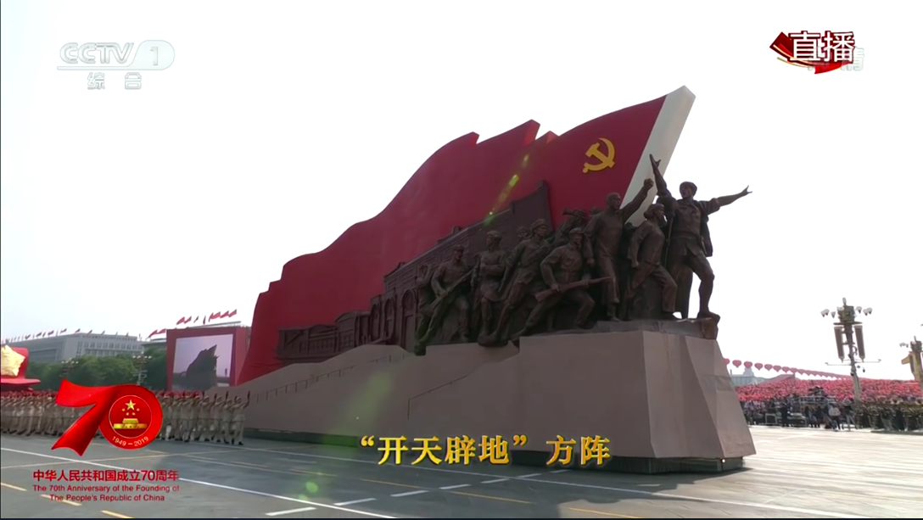
央视解说词：“中国诞生了共产党，这是开天辟地的大事变。彩车上热血青年手持火把，拨开历史的迷雾，攀登真理的高峰，取来信念的火种，点亮革命的火炬，‘星星之火’渐成燎原之势，荡涤风雨如磐的暗夜，燃烧成光耀中华的绚烂日出。”
央视截图：群众游行“开天辟地”方阵

Slide 2
中国共产党开辟革命新道路

Slide 3
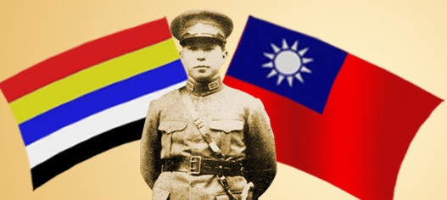
一、中国共产党开辟革命新道路的背景
国民党的专制统治
政治上：代表地主阶级和大资产阶级利益；建立全国性特务系统，推行保甲制度，镇压和控制人民。
经济上：官僚资本巧取豪夺，民族工业在夹缝中发展。
军事上：建立庞大军队镇压人民和消灭异己力量。
外交上：英美等列强在华仍拥有大量政治、经济等特权。
“东北易帜”标志国民政府完成形式上的统一
南京国民政府建立后，中国半殖民地半封建社会的性质是否改变？
Notes:
宁汉合流后，张学良东北易帜，国民政府完成了形式上的统一

Slide 4
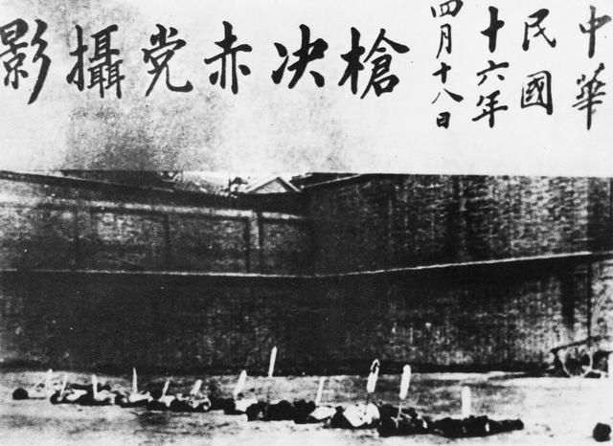
从1927年3月到1928年上半年，被杀害的共产党员和革命群众达31万多人，其中，共产党员2.6万多人。
——中共中央党史研究室《中国共产党历史》第一卷
屠杀共产党人后的留影
敢不敢坚持革命，如何坚持革命？
Notes:
革命遭受了严重的挫折

Slide 5
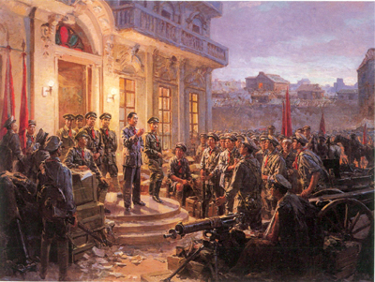
南昌起义
时间：1927年8月1日
地点：南昌
领导人：周恩来、贺龙等
当时我们还缺乏这种建立革命根据地的正确思想，而希望回到广东重整旗鼓，依靠海口取得国际援助，然后再举行北伐，于是就形成了单纯军事行动的错误方针，因而招致了新的失败。……
（南昌起义）是我们的党……单独地肩负起领导中国革命的伟大历史任务……坚决地用武装的革命去反对武装的反革命的开端。……南昌起义虽然失败了，但是它向国民党反动派打响了第一枪。
——聂荣臻《南昌起义的历史意义和经验教训》，《亲历南昌起义》
《南昌起义》油画
Notes:
在聂荣臻看来，南昌起义有什么重大意义？
南昌起义是中国共产党独立领导武装斗争的开始；打响了武装反抗国民党反动统治的第一枪

Slide 6
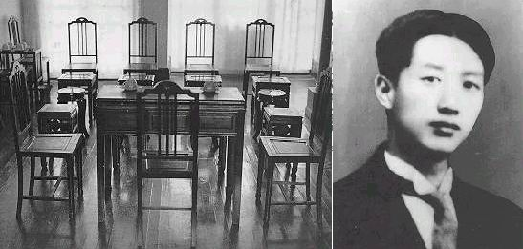
南昌起义
八七会议
1927.8.1
1927.8.7
1927年8月7日中共中央在汉口召开秘密会议（即八七会议）。
纠正了陈独秀的右倾机会主义错误；
确定了开展土地革命和武装反抗国民党统治的总方针；
毛泽东提出“政权是由枪杆子中取得”的重要思想。
八七会议会场 瞿秋白
如何开展武装斗争？
Notes:
候补中央委员

Slide 7
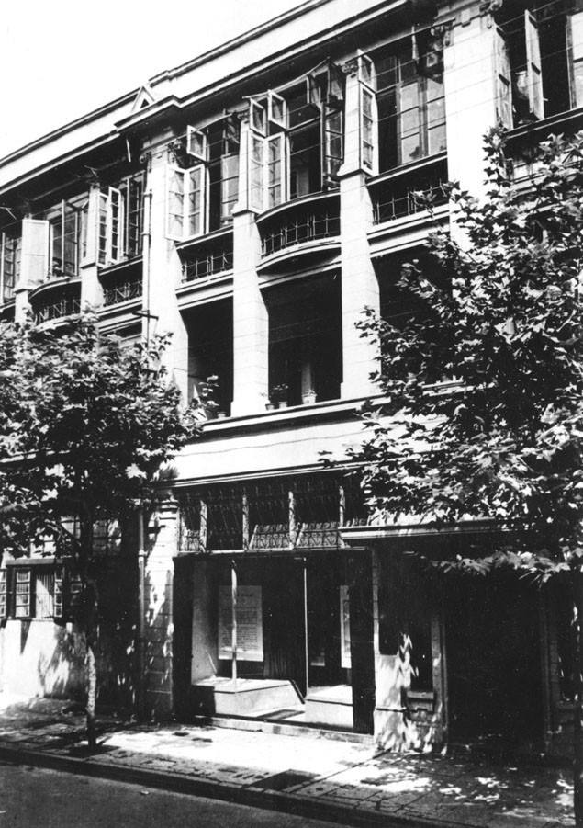
八七会议
工人阶级应时刻的准备能领导并参加武装暴动。以乡村农民之胜利为依据，推翻反革命政权，而建立革命平民的民权的城市政府。
——《最近职工运动议决案》，中共中央党史资料征集委员会、中央档案馆编《八七会议》
八七会议旧址
工人运动的目标是什么？
坚持城市中心论（城市中心道路）
Notes:
那么什么是城市中心论呢？

Slide 8
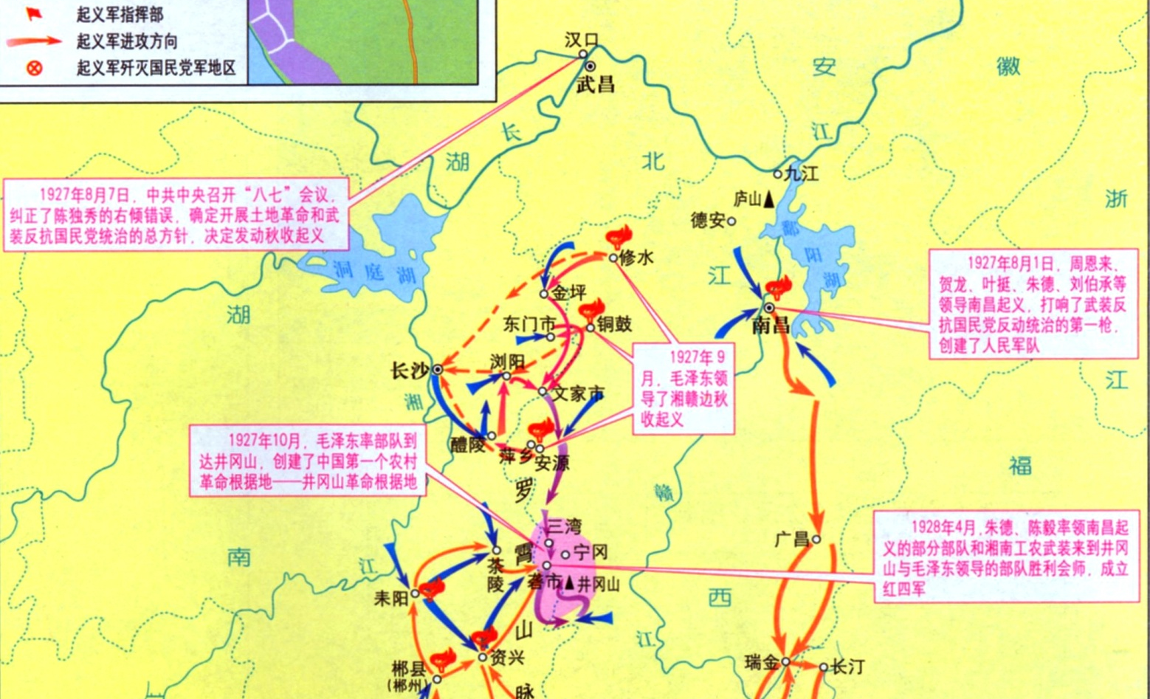
秋收起义
南昌起义
八七会议
湘赣边秋收起义
1927.8.1
1927.8.7
1927.9
②八七会议
③秋收起义攻打长沙受挫
①南昌起义

Slide 9
起义名称 | 起义目标 | 结局
南昌起义 | 在敌人力量薄弱的 城市南昌发动起义 | 遭敌人围攻而失败
秋收起义 | 进攻中心城市长沙 | 受挫
广州起义 | 攻占中心城市广州 | 由于敌我力量悬殊， 起义失败
到1928年初，党先后发动近百次武装起义。这些起义，有一部分很快地失败了。它们的失败证明：在中国的国情下，企图通过城市武装暴动或攻占大城市来夺取革命胜利，是行不通的。
——中共中央党史研究室《中国共产党简史》
Notes:
大家看，我们从三大起义的目标和相应结局中能得出什么教训？

Slide 10
从南昌暴动、秋收暴动，到广州暴动，一次次武装暴动的失败，清楚地证明了在中国不可能像俄国十月革命那样，夺取一两个中心城市就能掀起全国革命的形势；所有保留了革命火种的地方，几乎都是远离大城市和交通要道的偏僻乡村。实行农村武装割据，不可避免地成为共产党人反抗国民党统治的唯一选择。然而，无论是中共中央还是当时负有指导中国革命责任的莫斯科，都没有能够及时地认识到中国革命的这一重要特色。
——杨奎松《内战与危机》，《中国近代通史》

Slide 11
二、革命新道路的开辟
南昌起义
八七会议
湘赣边秋收起义
创立井冈山革命根据地
1927.8.1
1927.8.7
1927.9
1927.10
②八七会议
③秋收起义攻打长沙受挫
①南昌起义
④创立井冈山革命根据地

Slide 12
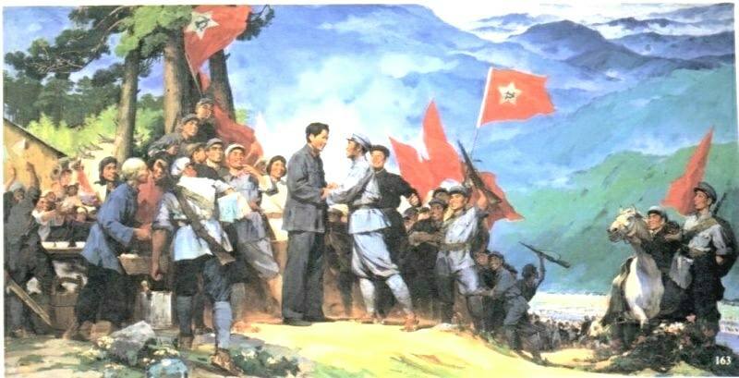
《井冈山会师》（油画）
1928年，朱德、陈毅率南昌起义的部分起义军到达井冈山。两军会师后，合编为工农革命军第四军（不久改称红军第四军），朱德任军长，毛泽东任党代表。

Slide 13
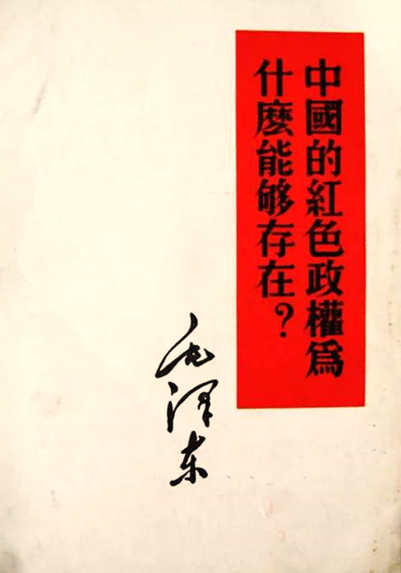
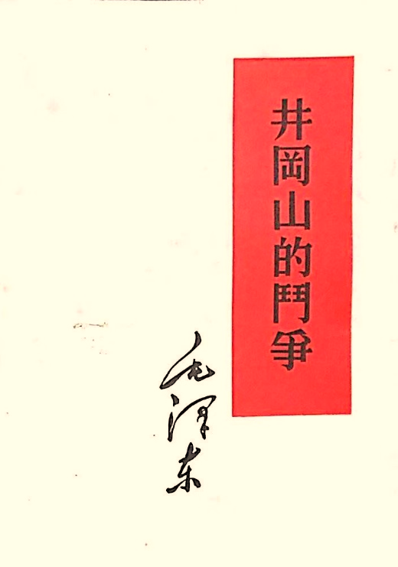
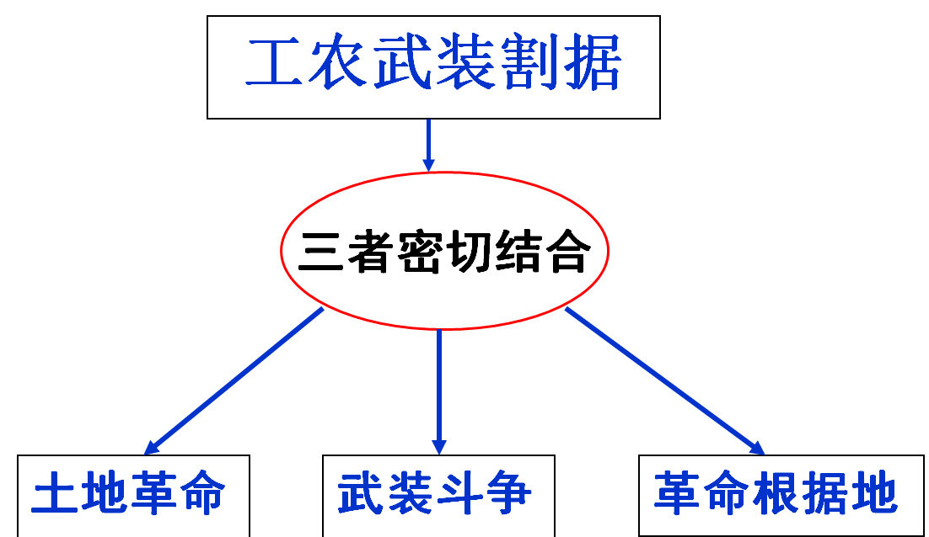
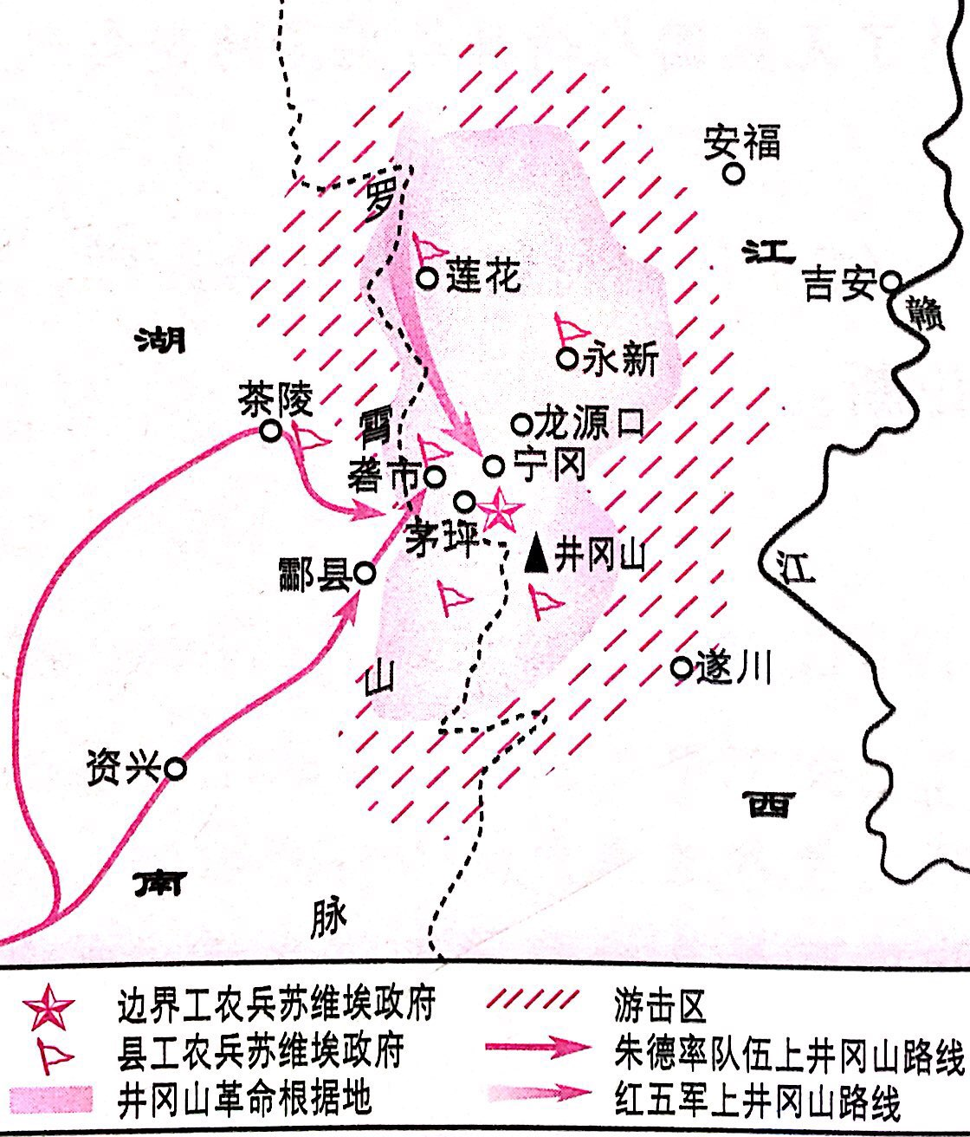
“红旗到底能打多久”？
实践
理论
打土豪分田地
开展游击战争，打破国民党军“会剿”
建立各级工农民主政权
在白色政权的包围中，红色政权能否长期存在并得到发展？这是一个非常现实的问题，也是一个重大的理论问题，必须在总结经验教训的基础上予以回答。

Slide 14
农村战争环境中如何建党建军？
1929年12月，红四军第九次党代表大会在福建上杭县古田村召开，史称“古田会议”。古田会议规定红军是一个执行革命的政治任务的武装集团，必须绝对服从党的领导，必须担负起打仗、筹款和做群众工作这三位一体的任务。会议确立了“思想建党，政治建军”的建党建军原则。
古田会议会址
Notes:
加强党的思想建设

Slide 15
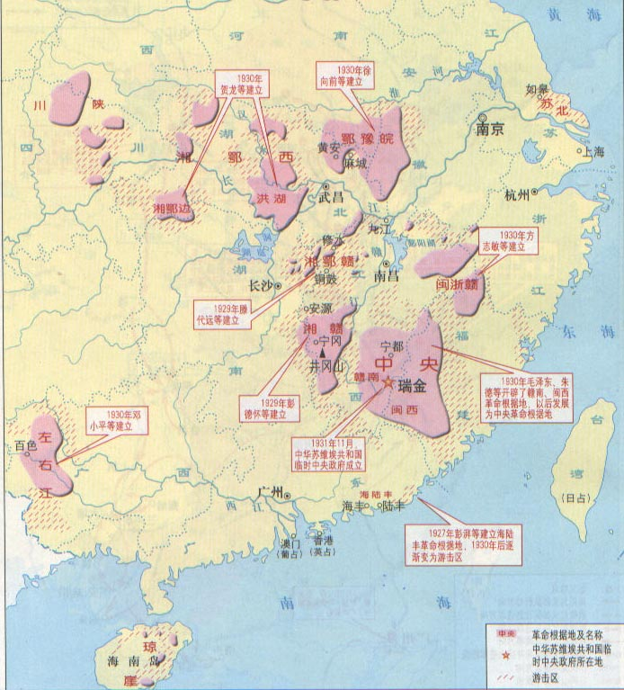
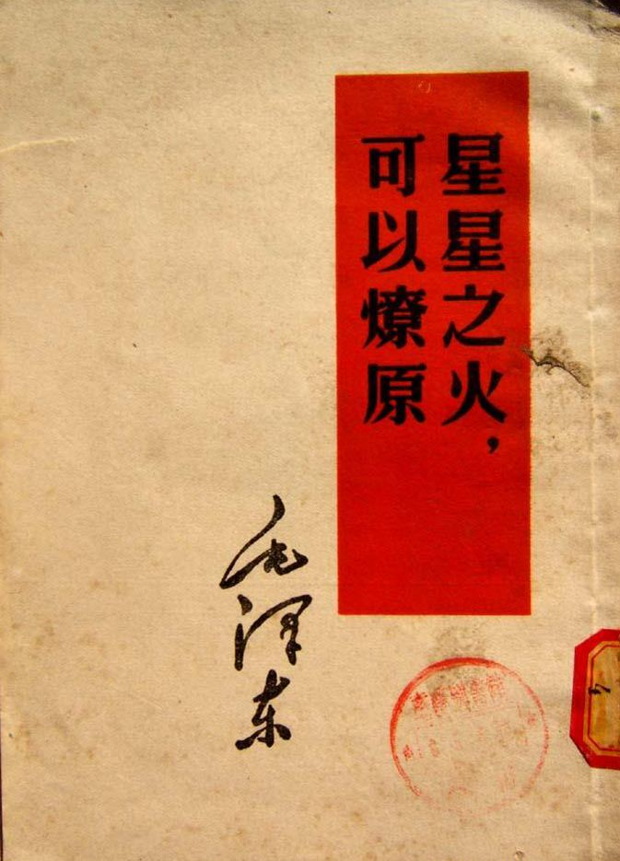
农村革命根据地在夺取全国政权中的作用？
实践
理论
1929-1930年，毛泽东、朱德率领红4军主力转战赣南、闽西，开辟了赣南和闽西革命根据地。
此时，农村游击战争广泛开展，而城市斗争始终处于困难境地。通过1929-1930年的革命实践，毛泽东更加深刻地认识到建立巩固的农村根据地的重要性。
现实的问题又迫使以毛泽东为代表的共产党人,对农村革命根据地的斗争实践进行理论反思, 去阐明农村革命根据地在中国革命中的巨大作用。
毛泽东从国情出发，论述了只有发展农村革命根据地，走农村包围城市道路，才能促进全国的革命高潮，基本形成了走农村包围城市道路的革命理论。
Notes:
在工农武装割据割据思想的指引下，

Slide 16
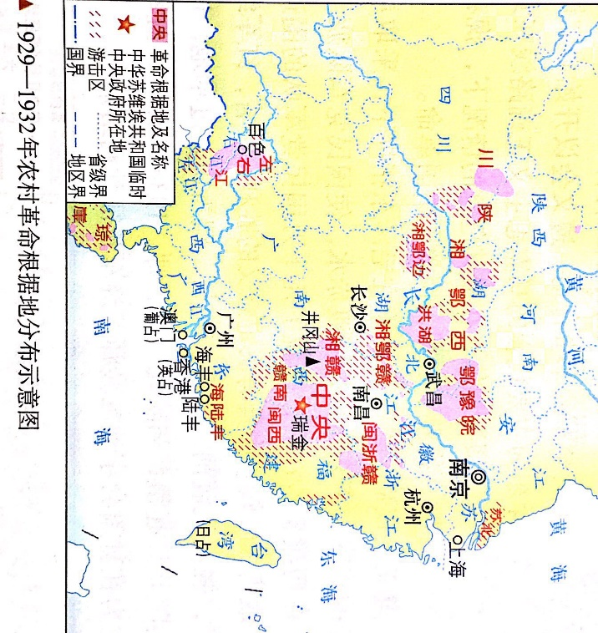
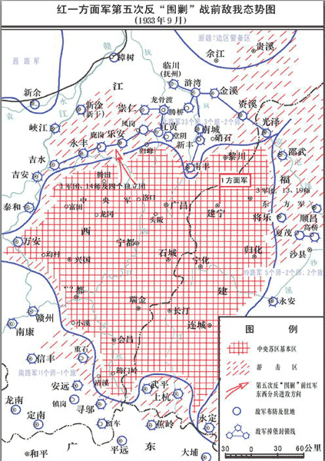
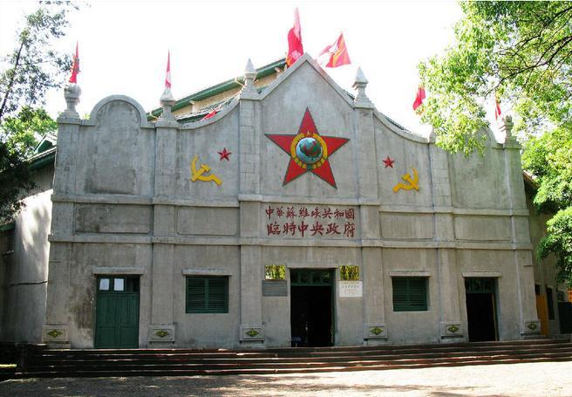
三、革命新道路开辟后中国革命的曲折发展
到1930年初，中国共产党建立了十几块农村根据地，主力红军发展到约7万人，连同地方武装共约10万人。
1931年，中华苏维埃共和国临时中央政府成立，定都瑞金，毛泽东当选为临时中央政府主席。
1933年9月，蒋介石对中央苏区发动第五次“围剿”。由于中共中央犯了“左”倾错误，第五次反“围剿”失利，中央红军被迫实行战略转移。

Slide 17
甘
黄
陕
肃
河
西
腊子口
西 康
草地
大
毛尔盖
渡
雪山
四 川
泸定桥
中央红军突破敌人四道封锁线，八万红军剩三万。
江
长
1934年10月，中央红军开始长征
河
安顺场
乌
赤
江 西
1935.1.
湖 南
遵义会议
遵义
水
贵
金
福 建
沙
江
瑞金
江
贵阳
1934.10.
州
台湾
（日占）
广 西

Slide 18
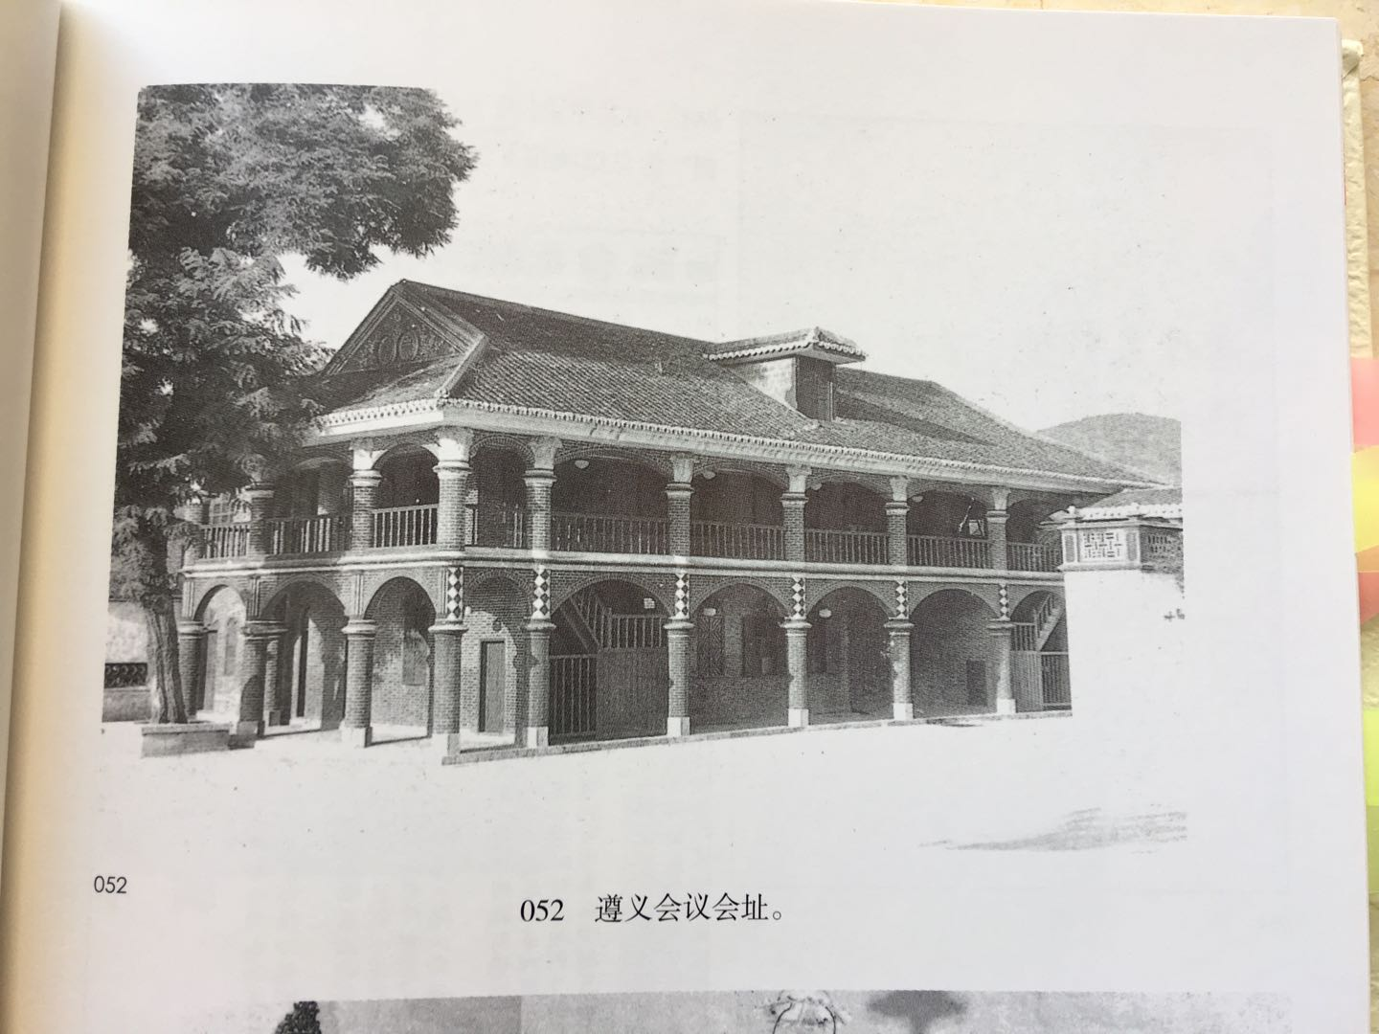
红军的英勇善战，模范的后方工作，广大群众的拥护，如果我们不能在军事领导上运用正确的战略战术，则战争的决定的胜利是不可能的。五次"围剿"不能在中央苏区粉碎的主要原因正在这里。
……
这种军事上的单纯防御路线，来源是由于对敌人的力量估计不足，……是由于对自己主观的力量特别是苏区与红军的力量估计不足，是由于对于中国革命战争的特点不了解。
──《中央关于反对敌人五次“围剿”的总结决议》，中共中央党史资料征集委员会、中央档案馆编《遵义会议文献》
遵义会议会址

Slide 19
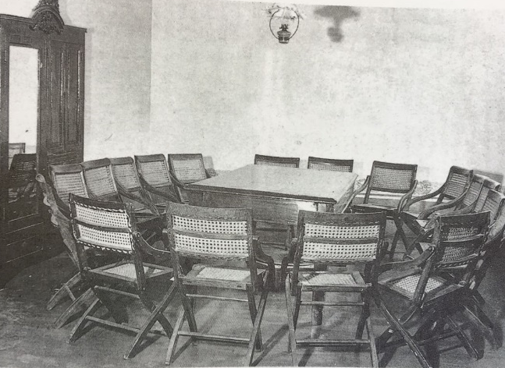
遵义政治局扩大会议传达提纲
（1935年2月或3月）
陈 云
（D）扩大会最后作了下列的决定：
（一）毛泽东同志选为常委。
……
（三）常委中再进行适当的分工。
……
——中共中央党史资料征集委员会、中央档案馆编《遵义会议文献》
遵义会议会议室
遵义会议开始确立以毛泽东为主要代表的马克思主义正确路线在党中央的领导地位，在极其危急的情况下，挽救了党，挽救了红军，挽救了中国革命。

Slide 20
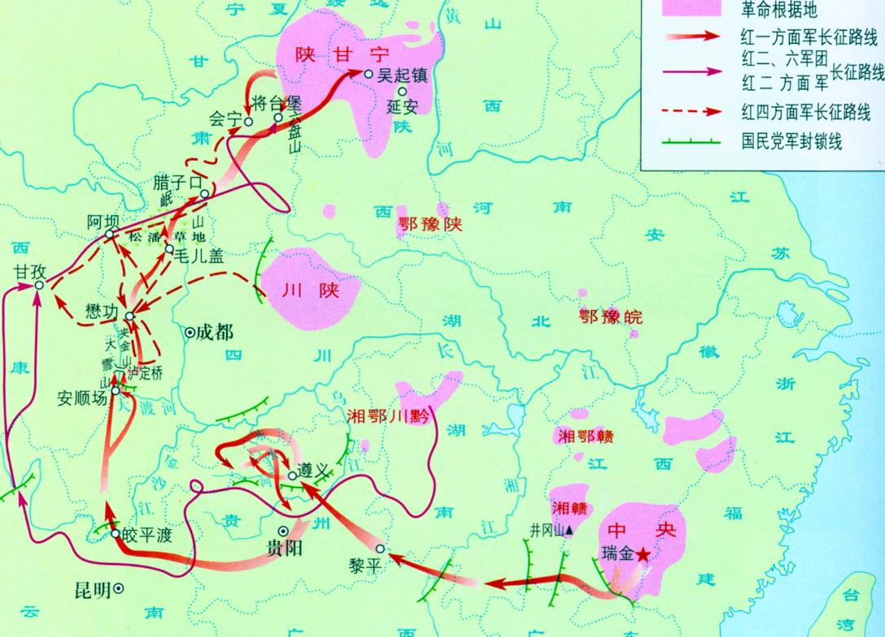
1936年10月，红二方面军和红四方面军同前来迎接的红一方面军在甘肃会宁会师，长征胜利结束。
1935年10月红一方面军到达陕北与陕北红军会师于吴起镇。

Slide 21
大革命失败
革命新局面
南昌起义
八七会议
湘赣边秋收起义
井冈山革命根据地
中华苏维埃共和国临时中央政府成立
第五次反“围剿”失利
长征开始
遵义会议
长征胜利
中国革命能从大革命失败后的低潮到成功开辟革命新道路，
能从经历严重挫折到走向新局面，其中的关键因素（启示）是什么？

Slide 22
革命活动 | 方式 | 结果
南昌起义 秋收起义等 | 照搬苏联城市中心道路 | 失利
创建井冈山农村革命根据地 | 根据中国国情 | 发展
前四次反“围剿” | 据实际情况，打游击战 | 胜利
第五次反“围剿” | 照搬苏联，打正规战 | 失败
长征之初 | “左”倾逃跑主义错误 | 损失惨重
遵义会议与其后的长征 | 根据中国革命实际 | 胜利
创建井冈山农村革命根据地 | 根据中国国情 | 发展
前四次反“围剿” | 据实际情况，打游击战 | 胜利
遵义会议与其后的长征 | 根据中国革命实际 | 胜利
中国革命能从大革命失败后的低潮到成功开辟革命新道路，
能从经历严重挫折到走向新局面，其中的关键因素（启示）是什么？
关键（启示）：必须将马克思主义的普遍原理与中国革命实际相结合
Notes:
怎么看出要从国情出发？
从大革命失败到抗日战争全面爆发前的10年的实践证明：那种理论脱离实际，照搬照抄外国经验的做法，或者由一个远离中国的国际指挥中心来指导中国革命的做法，是行不通的。
中国共产党开辟的革命新道路，是马克思主义中国化的成就之一，同时也发展了马克思主义学说，并且还为殖民地半殖民的国家和人民的解放斗争提供了重要经验。

Slide 23
中国共产党开辟革命新道路
为何要开辟革命新道路？
如何开辟革命新道路？
新道路开辟后中国革命如何发展？
国民革命的失败
工农武装割据的实践与思想
中华苏维埃共和国成立
遵义会议
国民党专制统治
农村包围城市理论基本形成
第五次反“围剿”失败
长征胜利
城市道路的尝试
Notes:
学习了中国共产党在大革命失败后的奋斗与探索。

Slide 24
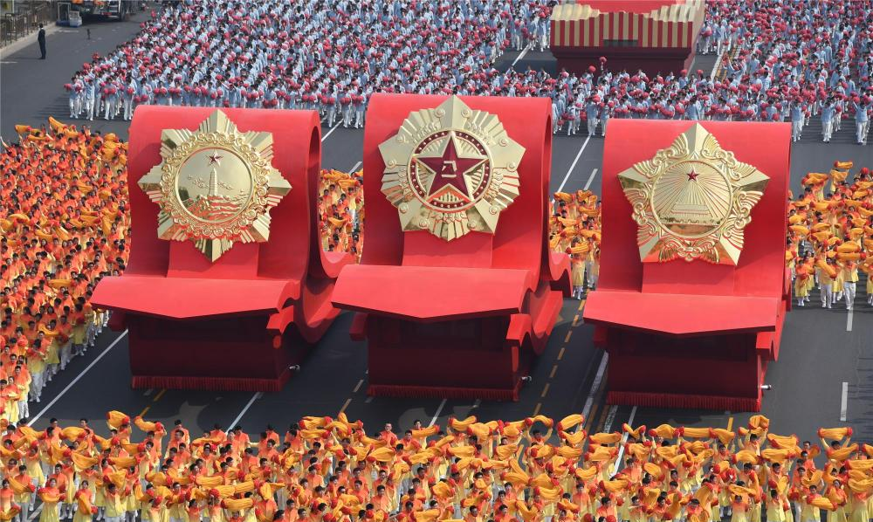
央视解说词：“中国诞生了共产党，这是开天辟地的大事变。彩车上热血青年手持火把，拨开历史的迷雾，攀登真理的高峰，取来信念的火种，点亮革命的火炬，‘星星之火’渐成燎原之势，荡涤风雨如磐的暗夜，燃烧成光耀中华的绚烂日出。”
群众游行“开天辟地”方阵
群众游行“浴血奋战”方阵
Notes:
并最终推动中国革命进入了新的阶段

